Slide 1

ОЛИМПИЙСКИЕ ИГРЫ

Slide 2
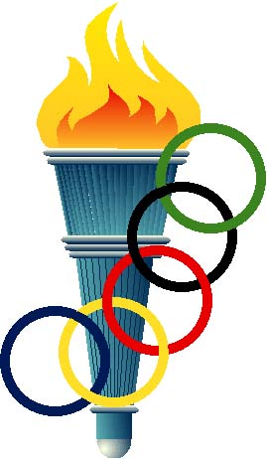
ОЛИМПИЙСКИЕ ИГРЫ- это крупнейшие международные комплексные спортивные соревнования, которые проводятся каждые четыре года.

Slide 3
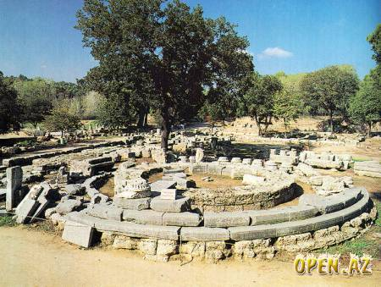
Родина Олимпийских игр Древняя Греция, город Олимпия.

Slide 4
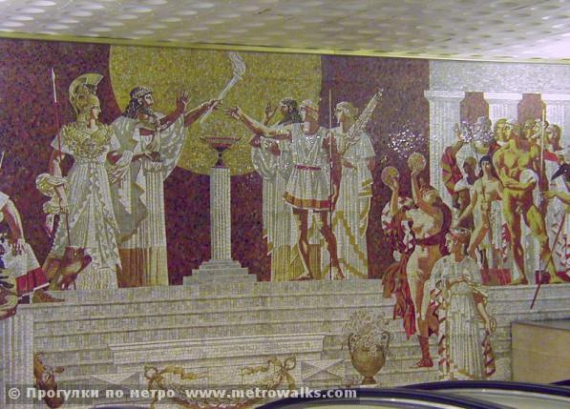
Первые состязания атлетов положили начало
Олимпийским играм

Slide 5
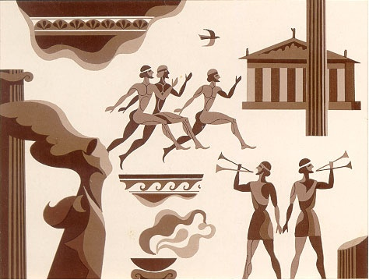
Первые Олимпийские игры
Notes:
Первые Олимпийские игры.

Slide 6
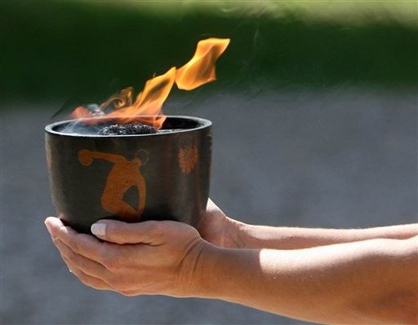
Олимпийский огонь
Notes:
Ни одни Олимпийские игры не обходятся без Олимпийского огня.

Slide 7
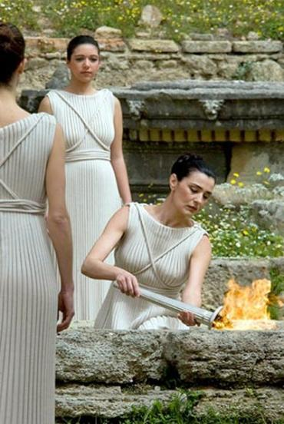
Олимпийский огонь зажигают у развалин древней Эллады

Slide 8
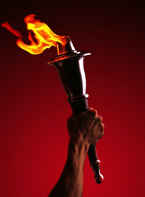
Олимпийский факел
Notes:
Олимпийский факел.

Slide 9
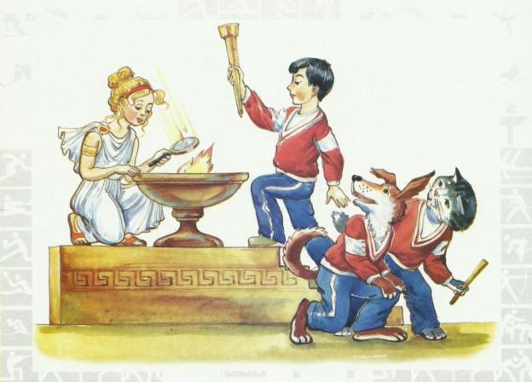
Традиция освящения Олимпиад огнём существовала в Древней Элладе тысячи лет назад. Сейчас этот ритуал строго определяет Олимпийская хартия.
В день зажжения огня в Олимпии собираются тысячи зрителей, кино- и фоторепортёров, журналистов. Огонь с помощью зеркальной линзы зажигают от солнечных лучей греческие девушки, одетые в античные костюмы. Факел с олимпийским огнём передают юноше-атлету, который в сопровождении двух бегунов направляется к Афинам-столице Греции. Так начинается факельная эстафета.
До 2007 года эстафете огня проходила по всему миру. Сейчас факел проносят только по территории страны, где проходят Игры. Пронести факел считается большой честью. Огонь горит в чаше в течении всей Олимпиады и гасится в конце церемонии закрытия игр.

Slide 10
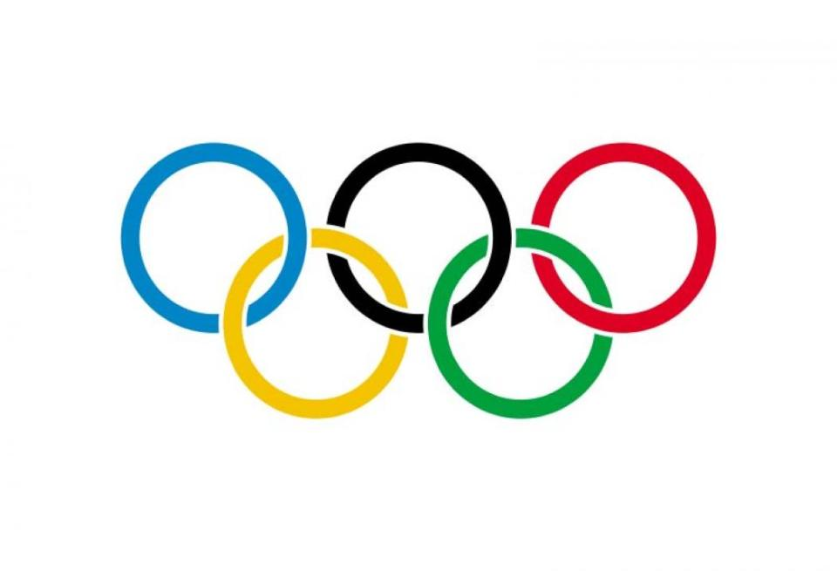

Олимпийский флаг
Notes:
Олимпийский флаг.

Slide 11

Олимпийская эмблема –пять колец на белом фоне- символ дружбы спортсменов пяти континентов. Для каждых игр, город- организатор устанавливает и свою эмблему и талисман.

Slide 12
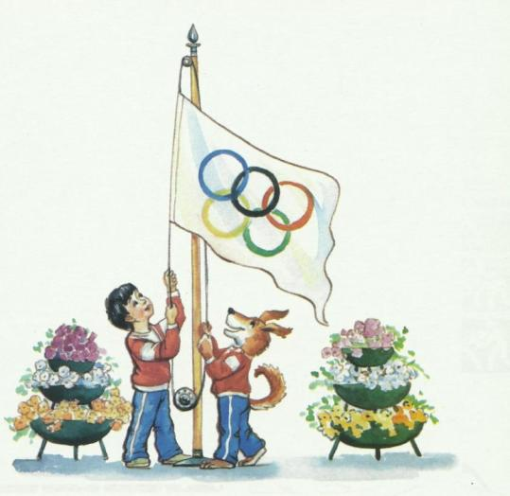
Над олимпийской ареной флаг впервые взвился только на VII Олимпиаде в Антверпене (Бельгия). Тогда же в олимпийскую эмблему был внесён олимпийский девиз – «Быстрее, выше, сильнее!» у летних и зимних олимпийских игр свой олимпийский флаг.
На торжественном закрытии Игр официальный олимпийский флаг передаётся представителям города, в котором будут проводиться следующие Игры, где он хранится четыре года – до следующих Олимпийских игр.

Slide 13
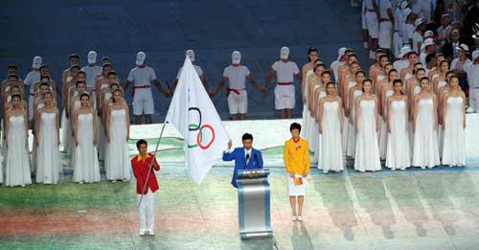
Церемония открытия начинается парадом спортсменов. Первой идёт делегация Греции – родины Олимпийских игр. Затем в алфавитном порядке шествуют друг за другом делегации всех стран-участниц. Замыкает парад колонна страны -хозяйки Игр.
Все участники выстраиваются на стадионе.
Под звуки Олимпийского гимна устремляется ввысь олимпийский флаг. В чаше загорается олимпийский огонь. Спортсмены и судьи произносят олимпийскую клятву.
Исполняется гимн страны –организатора Игр.

Slide 14
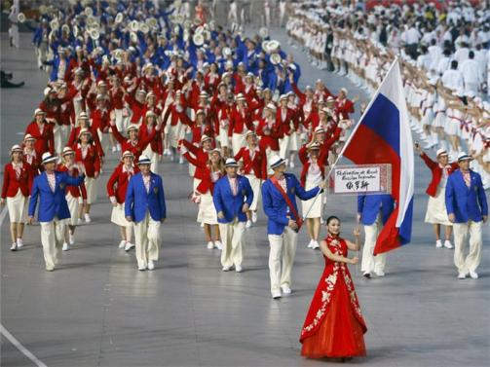
Церемония закрытия Игр начинается парадом знаменосцев и проходом участников спортивных делегаций. Президент Международного Олимпийского Комитета произносит речь, в которой благодарит организаторов и объявляет Игры очередной Олимпиады закрытыми. Поднимаются три государственных флага: Греции, страны-организатора данных Игр и той, где будут проходить Игры следующей Олимпиады.
Спускается олимпийский флаг, в чаше гаснет олимпийский огонь.
Президент МОК передаёт олимпийский флаг представителю оргкомитета следующей Олимпиады.
На арене стадиона начинается праздник, посвящённый закрытию Игр.

Slide 15
На Олимпийских играх представлять страну могут только её граждане.
В соответствии с правилами медицинской комиссии все участники Олимпийских игр подлежат обязательному медицинскому контролю и осмотру. Применение спортсменами допинга категорически запрещается. Если спортсмена уличат в применении допинга, результаты его выступления аннулируются, а сам участник Игр дисквалифицируется.

Slide 16
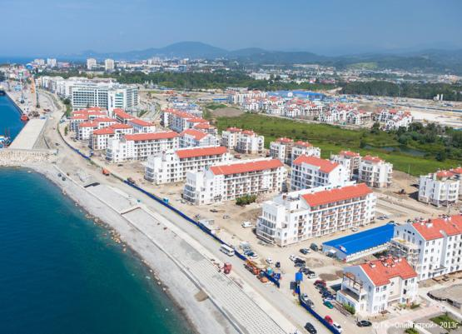
Место размещения спортсменов называется Олимпийская деревня.
В ней живут только спортсмены,тренеры,руководители команд, технический и обслуживающий персонал.
Вид современной Олимпийской деревни значительно отличается от самой первой. Теперь она похожа на небольшой город, в котором находятся современные высотные здания, спортивные комплексы для тренировок, медицинский и торговый центры,почта,столовая,бани.
Лос-Анджелес-1932 год
Сочи – 2014 год

Slide 17
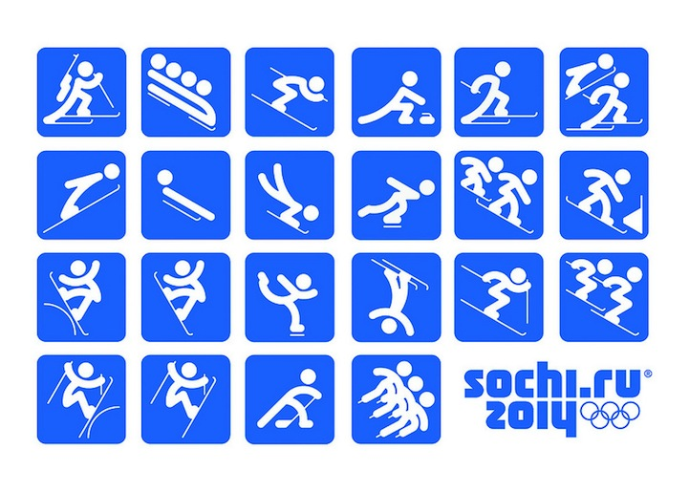
На первых играх в Афинах программа игр состояла из 9 видов спорта, то сейчас они должны включать не менее 15 видов спорта.
Во время Игр организуется широкая культурная программа, включающая выступления, концерты, выставки (живопись,скульптура,фотография,спортивная филателия).

Slide 18
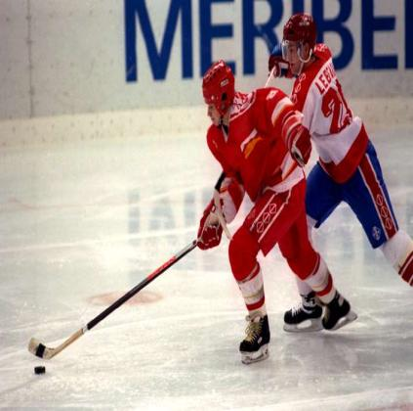
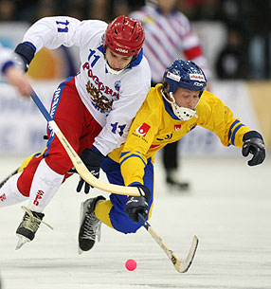
Хоккей
Хоккей с шайбой
Хоккей с мячом
Notes:
Хоккей.

Slide 19
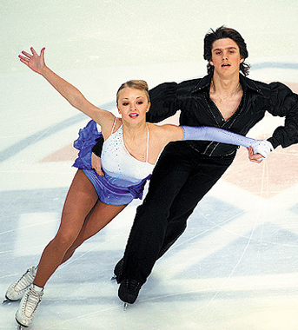
Фигурное катание
Notes:
Фигурное катание.

Slide 20
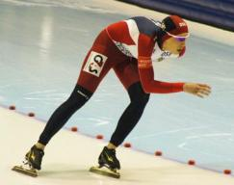
Конькобежный спорт
Notes:
Конькобежный спорт.

Slide 21
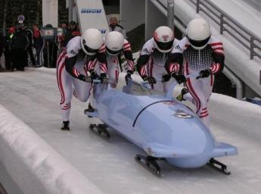
Бобслей
Notes:
Бобслей.

Slide 22
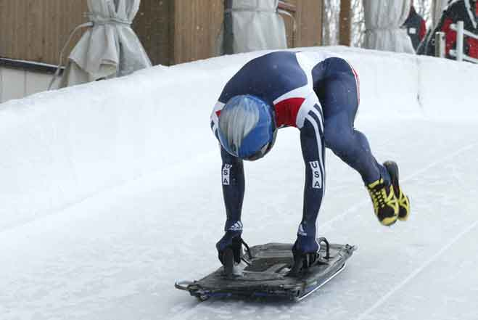
Скелетон
Notes:
Скелетон.

Slide 23
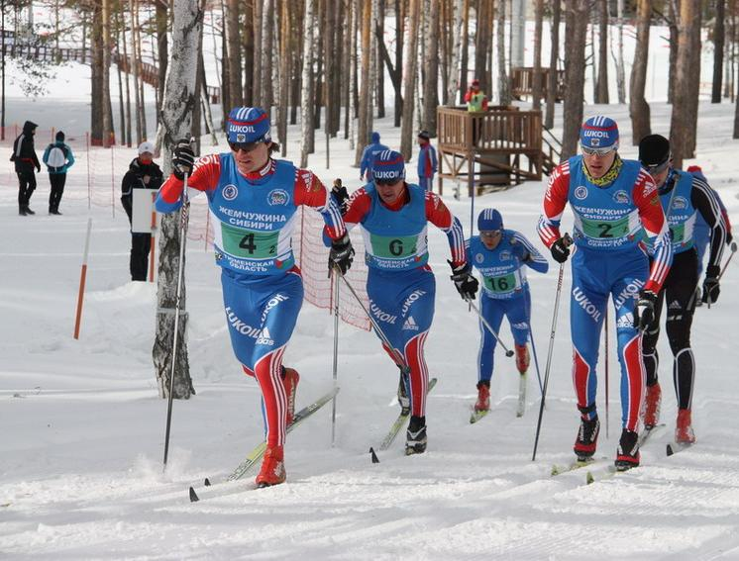
Лыжные гонки
Notes:
Лыжные гонки.

Slide 24
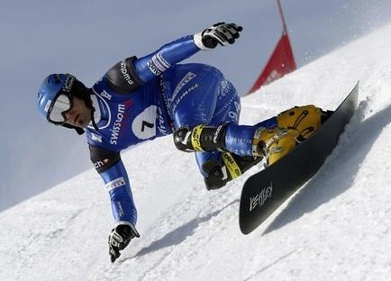
Слалом
Notes:
Слалом.

Slide 25
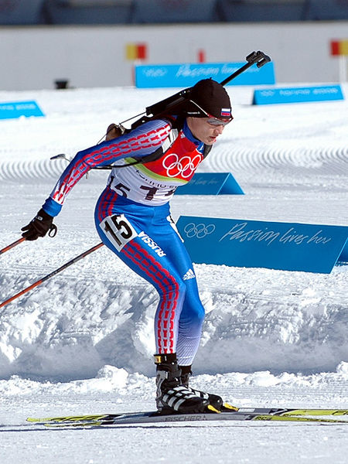
Биатлон
Notes:
Биатлон.

Slide 26
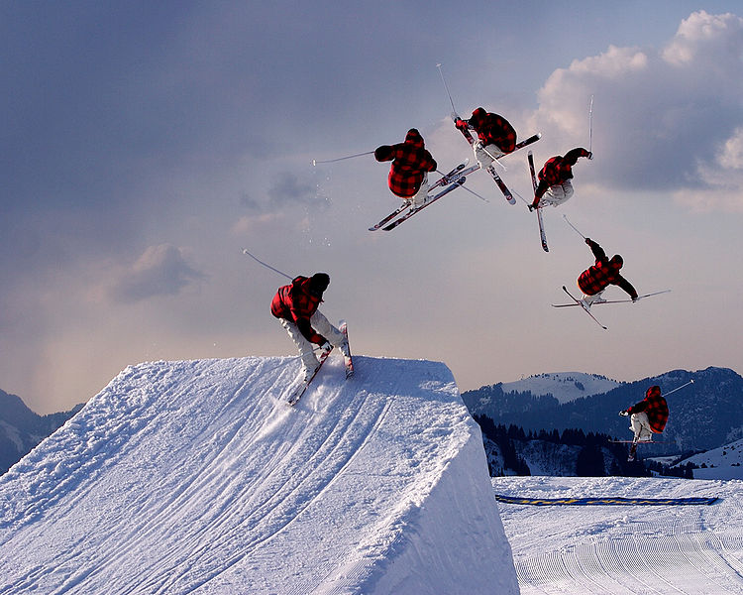
Фристайл
Notes:
Фристаил.

Slide 27
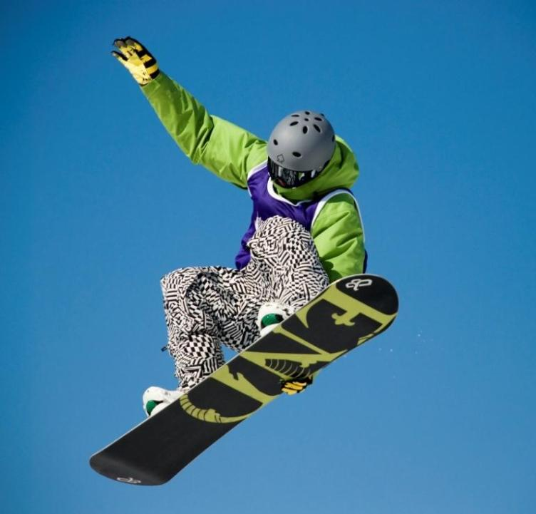
Сноуборд
Notes:
Сноуборд.

Slide 28
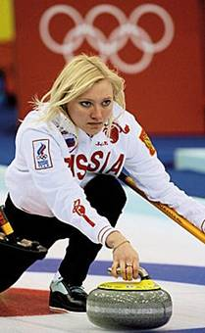
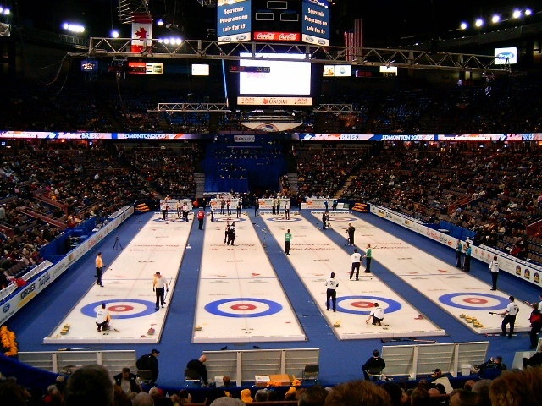
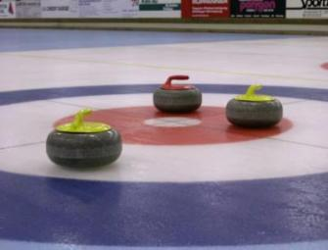
Кёрлинг
Notes:
Кёрлинг.

Slide 29
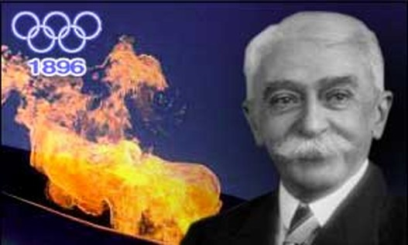
Пьер де Кубертен
Notes:
По инициативе Пьера де Кубертена в 1896 году вновь возродились Олимпийские игры, как праздник всеобщего мира и дружбы.

Slide 30
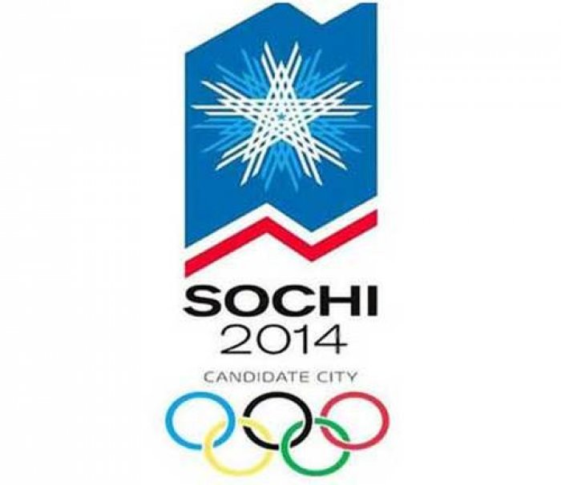
Notes:
В 2014 году Олимпийские зимние игры состоятся в городе Сочи.

Slide 31
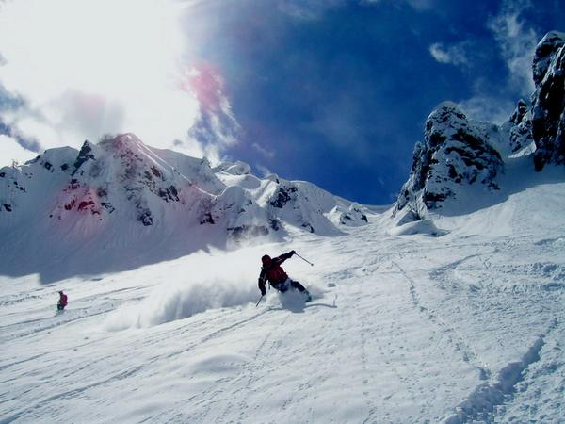
Notes:
Основные соревнования будут проходить в районе поселка Красная поляна.

Slide 32
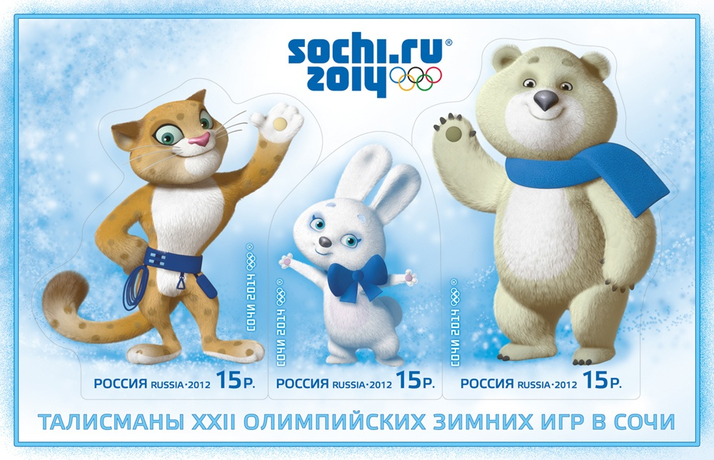
Notes:
Талисман.

Slide 33
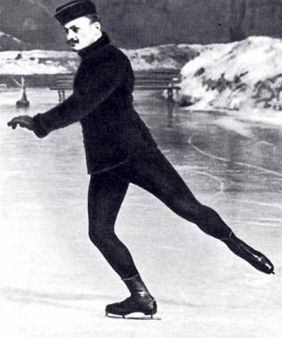
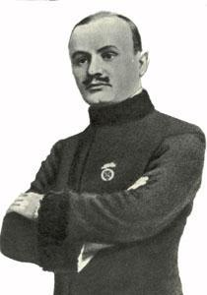
Первый российский олимпийский чемпион в фигурном катании на коньках -Николай Александрович Панин-Коломенкин
После Олимпиады Панин-Коломенкин стал тренировать молодых фигуристов.

Slide 34
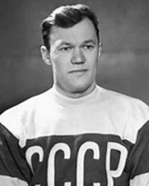
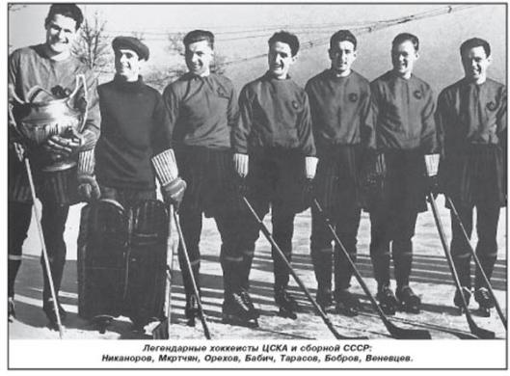
Всеволод Бобров – российский (советский) хоккеист, футболист.
В регалиях у Боброва - заслуженный мастер спорта (стал им в 1948 году), чемпион Олимпиады 1956 года, двукратный чемпион мира (1954, 1956 годы), чемпион Европы по хоккею с 1954 по 1956 годы, многократный чемпион Союза по хоккею с шайбой и по футболу.
Бобров прослыл единственным в истории мирового спорта участником Олимпиады, где совмещал должности капитана футбольной (в 1952) и хоккейной (в 1956) команд. Но из-за множественных повреждений Боброву пришлось оставить футбол, удовольствовавшись хоккеем.

Slide 35
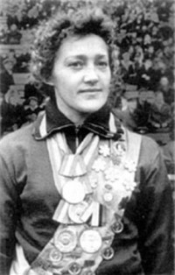
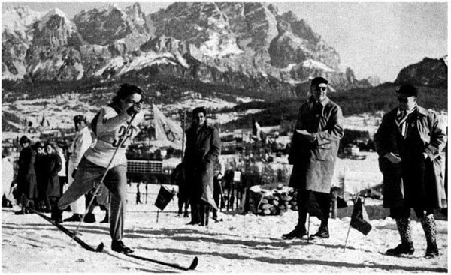
Любовь Баранова –Козырева российская лыжница.
Она известна в качестве первой русской спортсменки, которая смогла завоевать золото на Зимней Олимпиаде 1956 года, - Баранова стала чемпионкой в гонке на десять километров.
Была признана лучшей лыжницей, удостоившись титула «Заслуженный мастер спорта». За свою карьеру Баранова завоевала 36 медалей.
В 2007 году спортсменка стала Олимпийским послом комитета по заявкам сочинской олимпиады 2014 года.

Slide 36
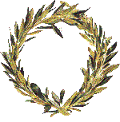
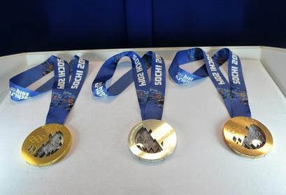
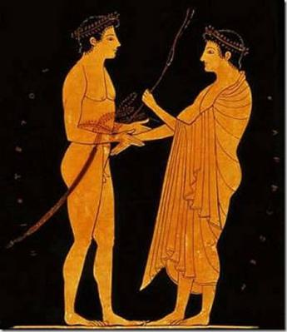
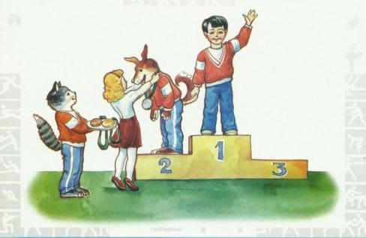
На Играх в Древней Греции победителя награждали венком из оливковых ветвей, которые заранее срезали дети золотым ножом со старого священного дерева. Ещё в честь победителя устанавливали статую.
На современных играх победителям вручают медали и дипломы, учреждаются памятные медали.

Slide 37
Спасибо за внимание!

